Slide 1
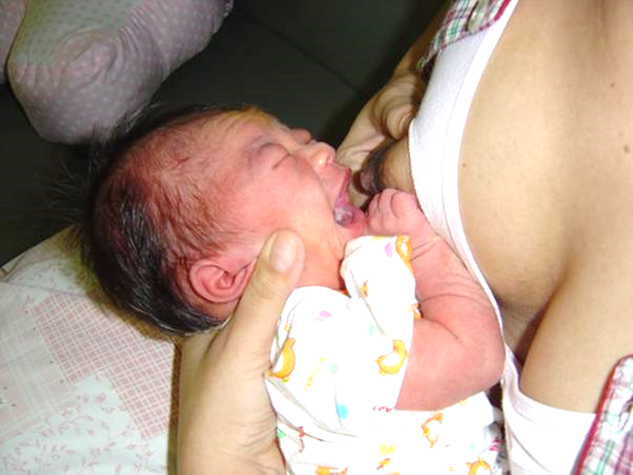
แนวปฏิบัติในการเลี้ยงลูกด้วยนมแม่ที่มีปัญหา
ลูกดูดนมแม่ไม่ดี/ดูดลำบาก
(Baby who has difficulty attaching to the breast)

Slide 2
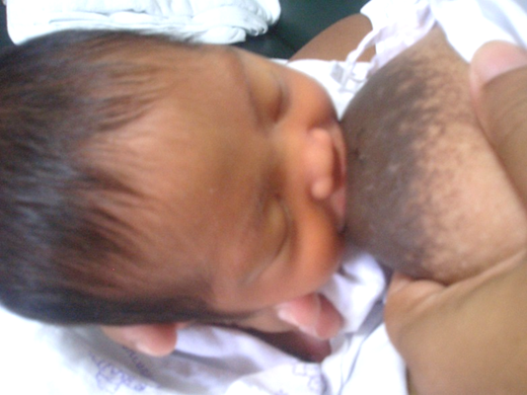
Baby who has difficulty attaching to the breast
อาการทารกดูดนมยาก ได้แก่
อมหัวนมไว้แต่ไม่ดูด/อมแล้วหลับ
อมหัวนมแล้วร้อง ใช้ลิ้นดันหัวนมออก
ดูดเฉพาะที่หัวนมหรือปลายหัวนม
ดูดเต้าเดียวไม่ยอมดูดอีกเต้า
หันหน้าหนีจากเต้า ไม่ยอมดูด
ดูดเบาๆ 2-3 ที แล้วปล่อยและร้องไห้

Slide 3

สาเหตุ (ด้านลูก)
  ลูกเจ็บป่วย ตัวเล็ก น้ำหนักตัวน้อย
  ลูกได้รับการบาดเจ็บระหว่างคลอด
  ลูกเป็นหวัดหายใจไม่ออก
  ลูกติดนมผสม ป้อนจุก ถ้วย ช้อน
  ลูกมีภาวะพังผืดยึดใต้ลิ้น

Slide 4
สาเหตุ (ด้านแม่)
  แม่ได้รับยาแก้ปวดหรือยาสลบขณะที่คลอด
  แม่อุ้มและจัดท่าในการให้นมลูกไม่ถูกวิธี
  แม่บังคับให้ลูกกินนม
  แม่มีปัญหาด้านเต้านม หรือหัวนม
  แม่ทาโลชั่นหรือใช้สบู่ที่มีกลิ่นแรง

Slide 5


การช่วยเหลือ
แบบประคับประคอง
  ให้แม่คงปริมาณน้ำนมด้วยการบีบน้ำนม
  ป้อนนมแก่ทารกด้วยวิธีอื่นๆ
แก้ไขสาเหตุ
  แก้ไขปัญหาหัวนม
  แก้ไขการจัดท่าและเอาหัวนมเข้าปากลูก
  ไม่ให้อาหารอื่นนอกจากนมแม่

Slide 6
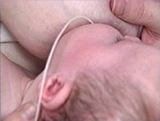

ขั้นตอนการช่วยเหลือ
ให้กำลังใจแม่ สร้างความมั่นใจให้แม่
ให้ทารกสงบก่อนให้ดูดนมแม่
ฝึกการดูดของทารก
  การเอาหัวนมเข้าปากลูก
  การบีบน้ำนมช่วย
ใช้ lactation aid ในกรณีที่น้ำนมน้อย

Slide 7

การช่วยเหลือปัญหาดูดไม่ดี : กรณีเต้านม หัวนมปกติ
ช่วยฝึกลูกให้ดูดนมแม่ทันทีที่ลูกย้ายมาอยู่กับแม่
สอนการจัดท่า: ท่านอนตะแคง ท่านอนขวางตัก หรือขวางตักประยุกต์ เข้าเต้าได้ดี
ไม่ป้อนนมเสริมวิธีอื่น นอกจากฝึกดูดจากเต้า
อาจต้องช่วยซ้ำหลายครั้ง (hands-off หากแม่ทำไม่ได้ สอนญาติช่วยก่อน)
ลูกร้องต่อต้านมาก อุ้มปลอบ
ก่อนเข้าเต้าใหม่

Slide 8
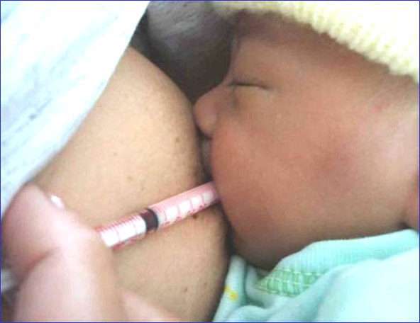
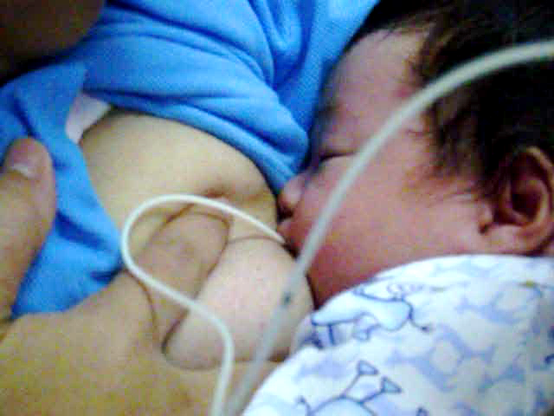
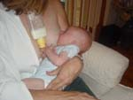
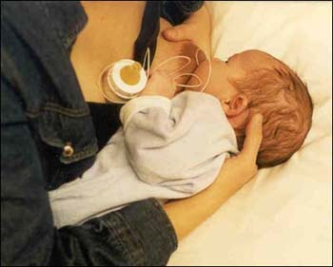
ตัวอย่างการใช้ lactation aid

Slide 9
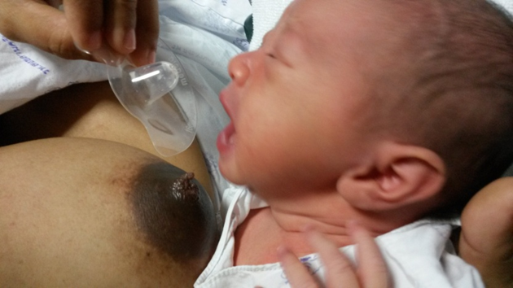
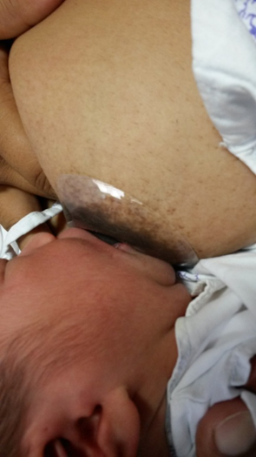
การช่วยเหลือกรณีที่ลูกต่อต้านมาก/ไม่ดูดนมแม่
ใช้ nipple shield ครอบหัวนม

Slide 10
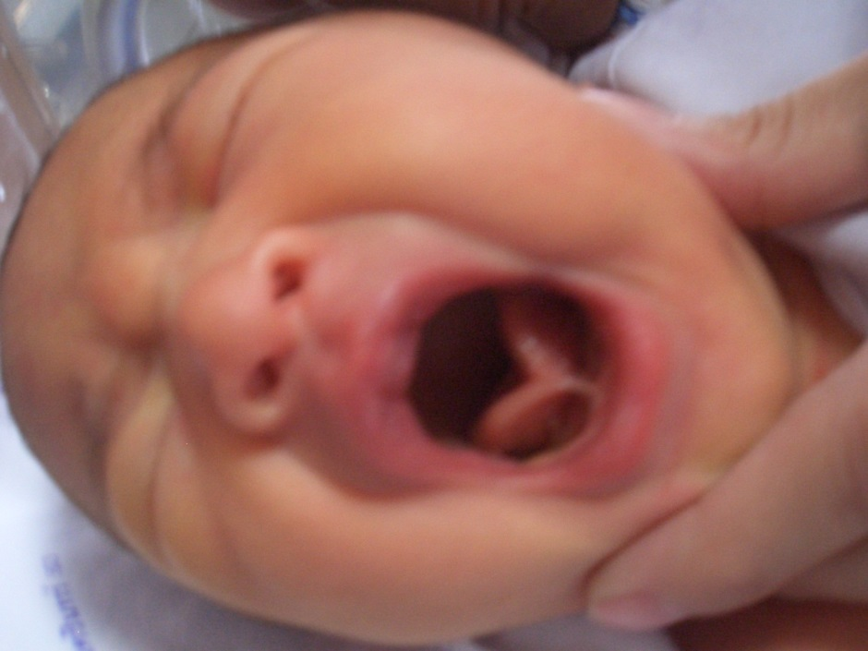
  Tongue tie :ภาวะมีพังผืดยึดใต้ลิ้น
การช่วยเหลือปัญหาดูดไม่ดี : ลูกมีพังผืดยึดใต้ลิ้น

Slide 11
แนวทางการช่วยเหลือ
ประเมินภาวะลิ้นติด
  มีปัญหา/ไม่มีปัญหา
ประเมินการดูดของทารก
  ดูดอย่างมีประสิทธิภาพ/ดูดไม่มีประสิทธิภาพ
แนะนำ Frenulotomy กรณีมีปัญหาดูดนมไม่ได้

Slide 12
สิ่งสำคัญที่ต้องตระหนัก
สำหรับการเลี้ยงลูกด้วยนมแม่

Slide 13
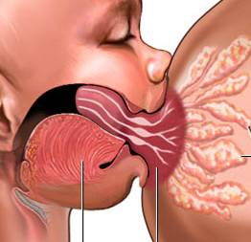
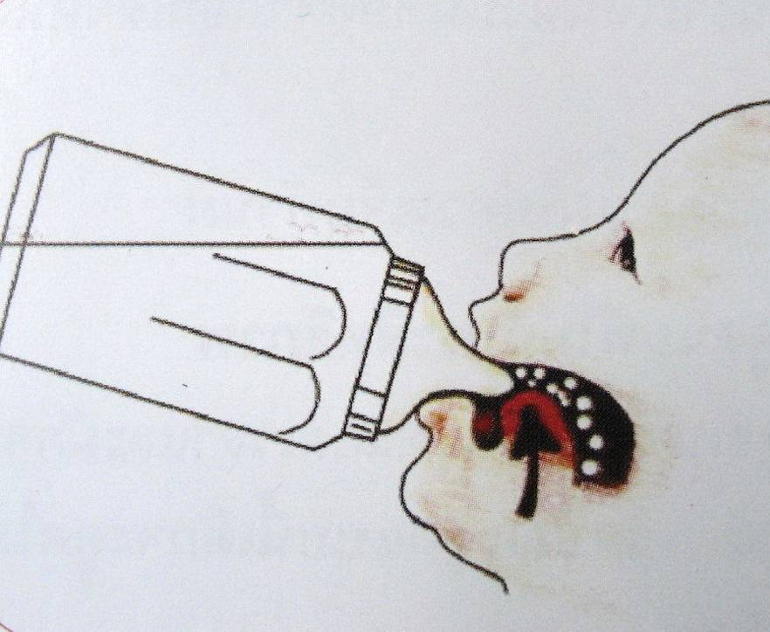
หลีกเลี่ยงการใช้ขวดนม หัวนมยาง/หลอกและผลิตภัณฑ์เสริมที่ไม่จำเป็น
กลไกการดูดนมแม่และดูดนมขวดแตกต่างกัน
ทารกเกิดการสับสนระหว่างการดูดนมแม่จากเต้าและการดูดนมจากขวดหรือจุกนมปลอม
ลิ้นลูก ลานนมแม่
ลิ้นกระดกขึ้น

Slide 14
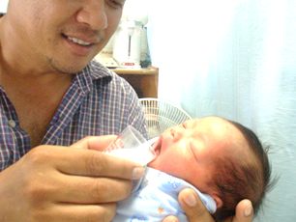
Avoid bottle, teats and unnecessary supplements
กรณีจำเป็นต้องให้น้ำนมบีบ นมเสริม หรือลูกดูดนม จากเต้าไม่ได้ แนะนำใช้วิธีป้อน:
ป้อนนมด้วยถ้วย
ใช้ช้อนเล็กๆ
หลอดฉีดยา
หลอดหยดยา
การใช้อุปกรณ์ป้อนนมเสริมต้องสอนให้ป้อนอย่างถูกต้อง
ฝึกให้ทารกใช้ลิ้นไล้น้ำนมเข้าปากเอง
หลีกเลี่ยงการเท/กรอกน้ำนมใส่ปากโดยตรง

